Slide 1


Slide 2

本中心服務
一般民眾皆可自行運用
1.辦理各類家庭教育課程及活動
親職教育
(嬰幼兒期/學齡期/青少年期)
婚姻教育
(單身者/將婚者/新婚者/育有嬰幼兒者/空巢期/中高齡者)
性別教育及社區婦女教育
倫理教育
(子職/代間)
2.家庭教育諮詢專線
3.個別化家庭教育服務
(包含社政轉介)
4.優先接受家庭教育服務
5.家庭教育資源提供及宣導
6.辦理網絡單位家庭教育專業研習
學校及網絡

Slide 3
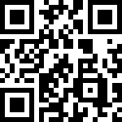
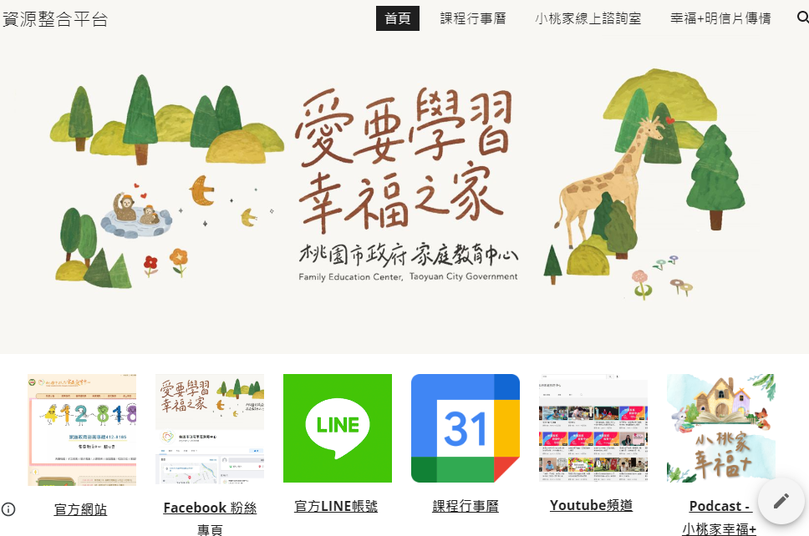
家庭教育中心
資源整合平台

Slide 4
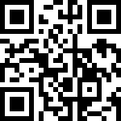
如何使用本中心的
家庭教育課程
進入本中心課程行事曆
(可以直接加到你google行事曆中)
https://reurl.cc/M06kxm
兩大分類：
  免報名的課程：
    上課前20分鐘Google Meet會開放，直接點選連結即可。
    線上課程有人數250人的上限，可以盡早進會議室避免向隅。
  需要報名：
    點選連結，至報名頁面線上報名。

Slide 5
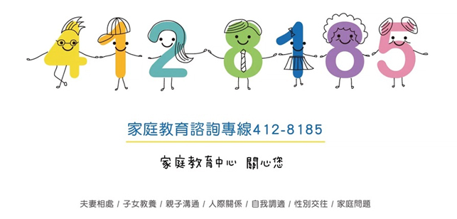
家庭教育諮詢專線
諮詢方式：電話諮詢
電話號碼：412-8185（手機請加02）
服務人員：受過輔導訓練之志工
服務單位：全國各縣市之家庭教育中心
如有面談需求，可於諮詢時與輔導志工提出申請，輔導志工會協助安排時間

Slide 6
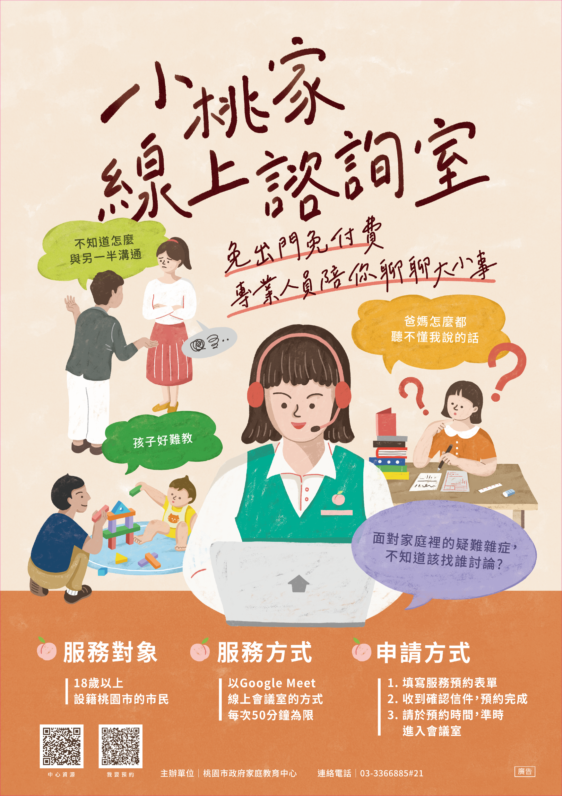
小桃家線上諮詢室
諮詢方式：使用Google Meet線上面談
面談人員：與本中心合作之臨床心理師、諮商心理師及社工師
服務單位：桃園市政府家庭教育中心
以單次服務為主

